Slide 1

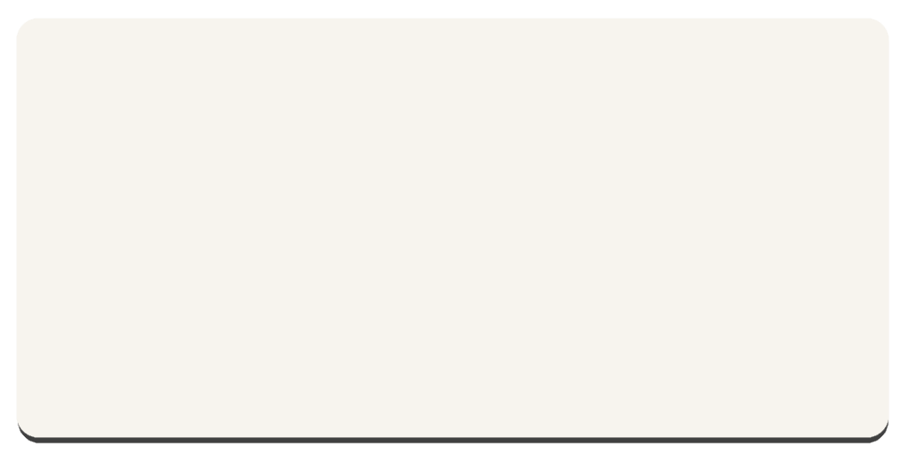
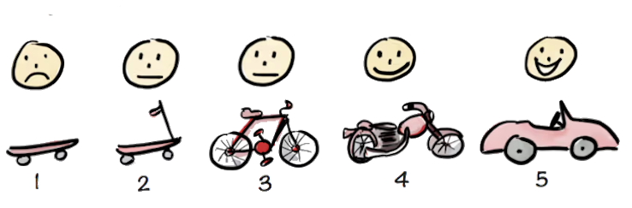




Krav & opgave.
Fri opgave
AI Integration i workflow
Scrum som hovedopgave
PO møder
Refleksion
Ændringer

Slide 2

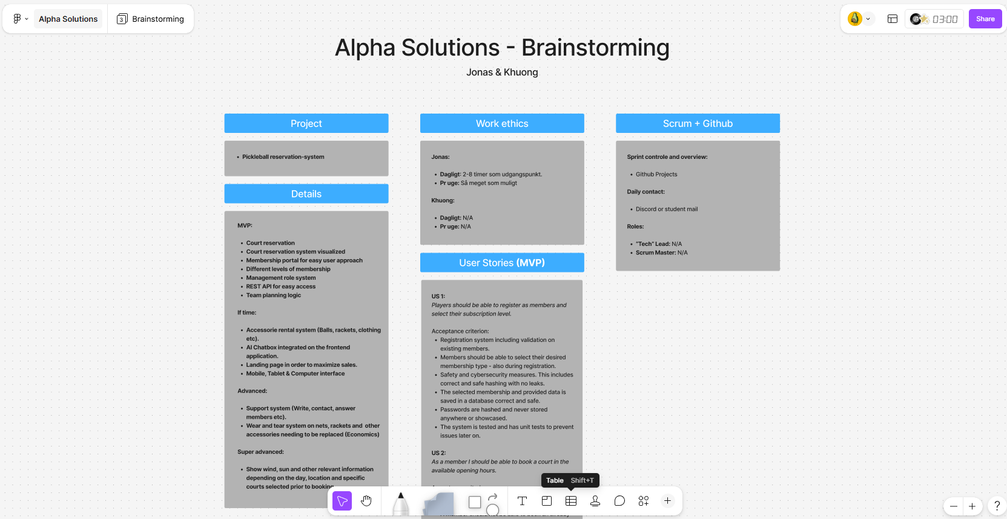
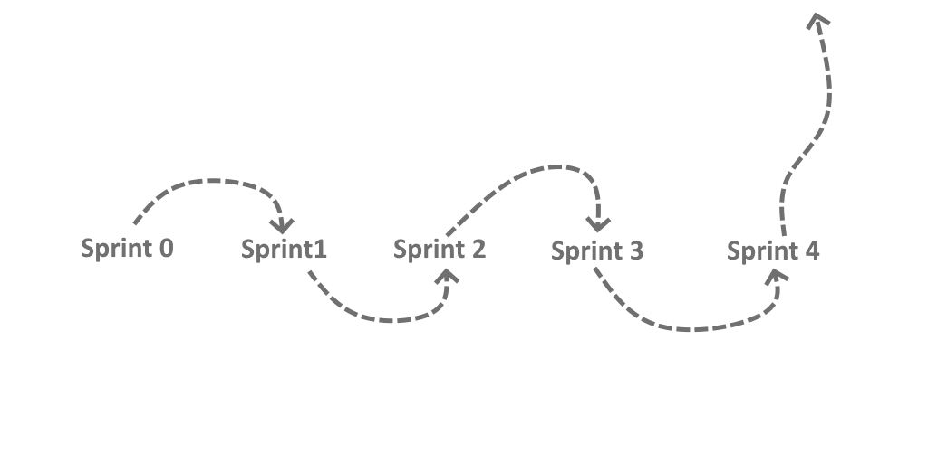
Egne forventninger.
2-mandsgruppe
Kontrol < Teamwork
Accept af alternative løsninger
Sprint 1 - (Sprint 0)
Ressource tracking vs vores idé
Ændring af kurs

Slide 3

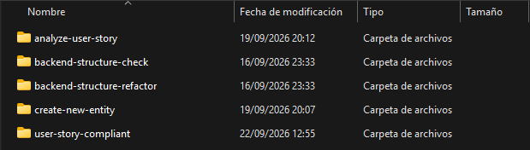
Gruppearbejde.
1/2
2 bliver til 1
Svært alene
Scrum & læring > produkt
Egne forventninger tager over
AIDA kursus
.agents/skills/

Slide 4
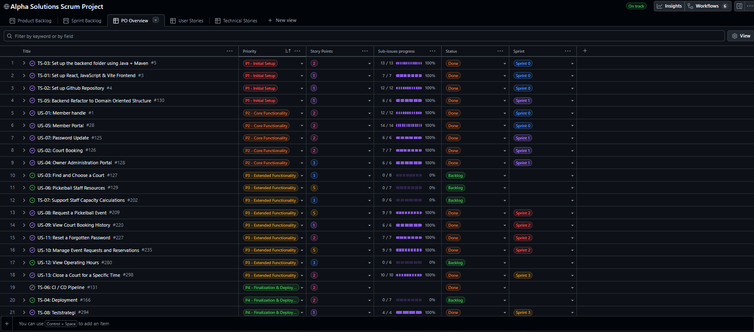
2/2

Slide 5


Scrum.
1/3
Planning poker
Story Points
37 timer / 2 fag
Har også en hverdag (tror jeg)
Sprint Retrospective danner grundlag for næste sprint
Martin Fowler

Slide 6
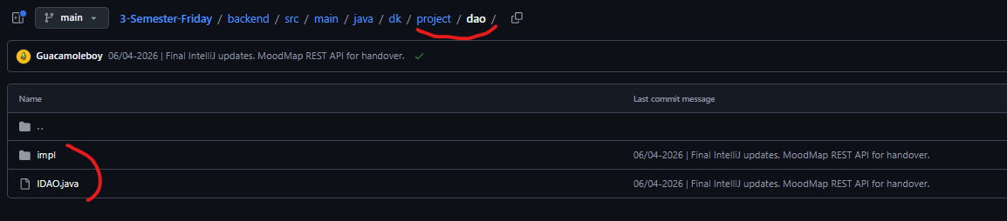
2/3

Slide 7
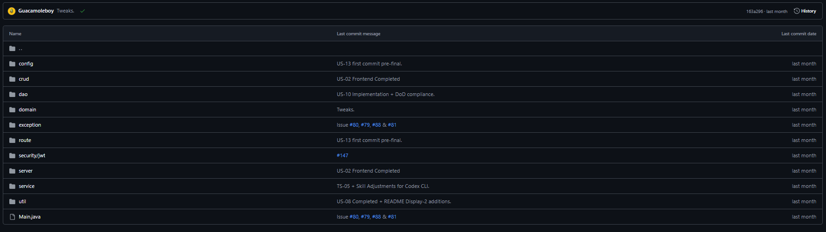
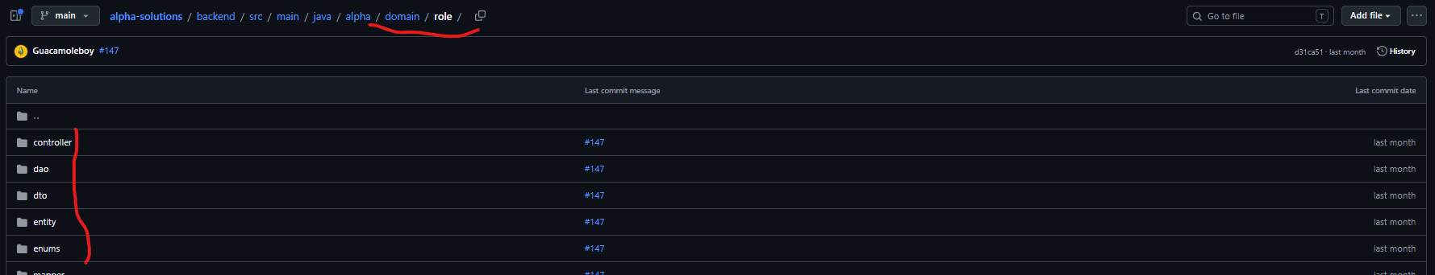
3/3

Slide 8


PO møder.
1/3
Professionel tilgang
Hvem betaler?
Læring og justering herefter
Testability
Funktionelt krav eller ikke?
Dybere forståelse for hvad en User Story burde indeholde.
Tine
Lærer
Agerer PO
Feedback i form af PO men også som lærer

Slide 9
US-04 – Role Based Access
2/2
Decision Table
Adgang?
Hvem?
Hvilke handlinger?
Osv.
US-11 Reset forgotten password
Equivalence Partitioning & Boundary Value Analysis
Hvornår skal den fejle?
Hvad accepteres?
Hvad skal vi forvente af resultat af handlingen?
Test data
Test Scenario
Kan give en bedre forståelse for tests samt testability af koden når tests skal skrives.

Slide 10


Reflektion.
Lært så meget jeg har kunne
Justeret til hvor nødvendigt
Oprettet custom skills efter behov
Nået i mål? Ikke helt.
Unit & Integrationstests burde være bedre
UI er OK, men ikke helt tilfreds.
Opgaven fuldført
”If it works it works”

Slide 11

Konklusion.
Okay tilfreds med indsats
Klart det kunne være bedre
Vis demo

